Slide 1
Klimaktérium
Doc. Mgr. Bc. Eva Urbanová, PhD.
Ústav pôrodnej asistencie
JLF UK v Martine

Slide 2
Definícia
Obdobie medzi pozastavením reprodukčnej schopnosti a úplným vyhasnutím ovariálnej funkcie (↓ produkcia estrogénov).
Prechod medzi fertilným vekom ženy a obdobím sénia.
Obdobie medzi 40./45. a 60. rokom života ženy.

Slide 3
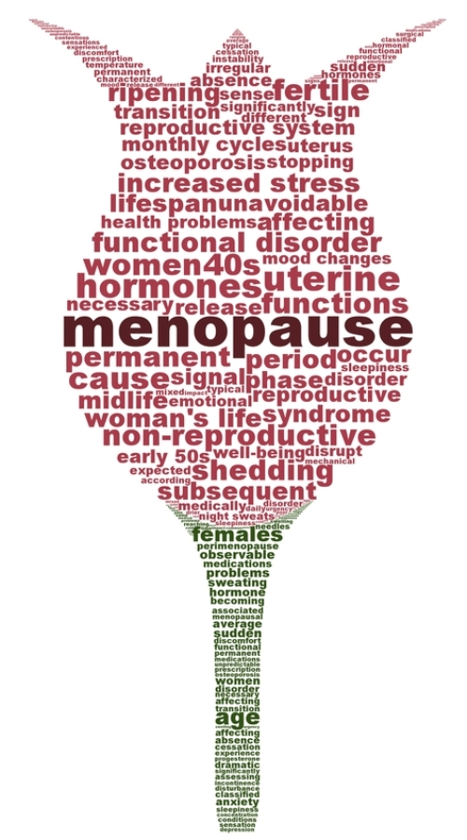
Rozdelenie
1. premenopauza
2. menopauza
3. postmenopauza
4. perimenopauza (označuje sa obdobie
tesne pred menopauzou a asi rok po menopauze)

Slide 4
Rozdelenie - charakteristika
1. premenopauza - medzi 40. - 50. rokom, pomalý pokles produkcie estrogénov, fertilita je ešte zachovaná, ojedinele počiatky klimakterického syndrómu (KS).
2. Perimamopauza- obdobie pred menopauzou (prechod k menopauze) do 12 tich mesiacov po menopauze.
3. menopauza – posledné menštruačné krvácanie, trvá 1 rok, rozvoj KS
4. postmenopauza – začína 1 rok od menopauzy a trvá až do obdobia sénia (do 60. roku); pokračovanie KS a začína nástup estrogén deficitného syndrómu (organický a metabolický syndróm)

Slide 5
Faktory ovplyvňujúce nástup menopauzy
Priemerný vek menopauzy u nás je okolo 49-51 rokov života a dolná hranica vzniku fyziologickej menopauzy môže byť už medzi 37. až 42. rokom života.
Faktory, ktoré môžu ovplyvniť nástup menopauzy sú hlavne fajčenie, sociálno-ekonomické faktory, výživa, rasa, vek aj zemepisná poloha a klimatické podmienky.
Celý vznik menopauzy nie je celkom objasnený, ale treba ho chápať ako geneticky zakódovanú biologickú nevyhnutnosť.

Slide 6
Výskyt klimakterických problémov v medzinárodnom meradle
Problémy spôsobené zmenami ženského organizmu v prechode nie sú špecifické iba pre bielu rasu.
Ázijské a africké ženy taktiež trpia klimakterickým syndrómom, ale frekvencia a symptómy sa môžu líšiť.
Príčina je pravdepodobne v životnom štýle a spôsobe stravovania (napr. ázijské ženy pravdepodobne trpia menej často návalmi tepla).
U japoniek a číňaniek sa podstatne menej vyskytuje rakovina prsníka, čo vysvetľuje najmä bohatým príjmom fytoestrogénov v strave od útleho detstva (konzumácia sójových výrobkov).

Slide 7
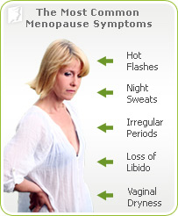
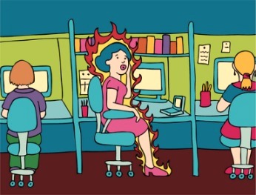
Klimakterický syndróm (KS)
Včasné (akútne) príznaky klimaktéria
Súbor vegetatívnych a psychosomatických ťažkostí

Slide 8
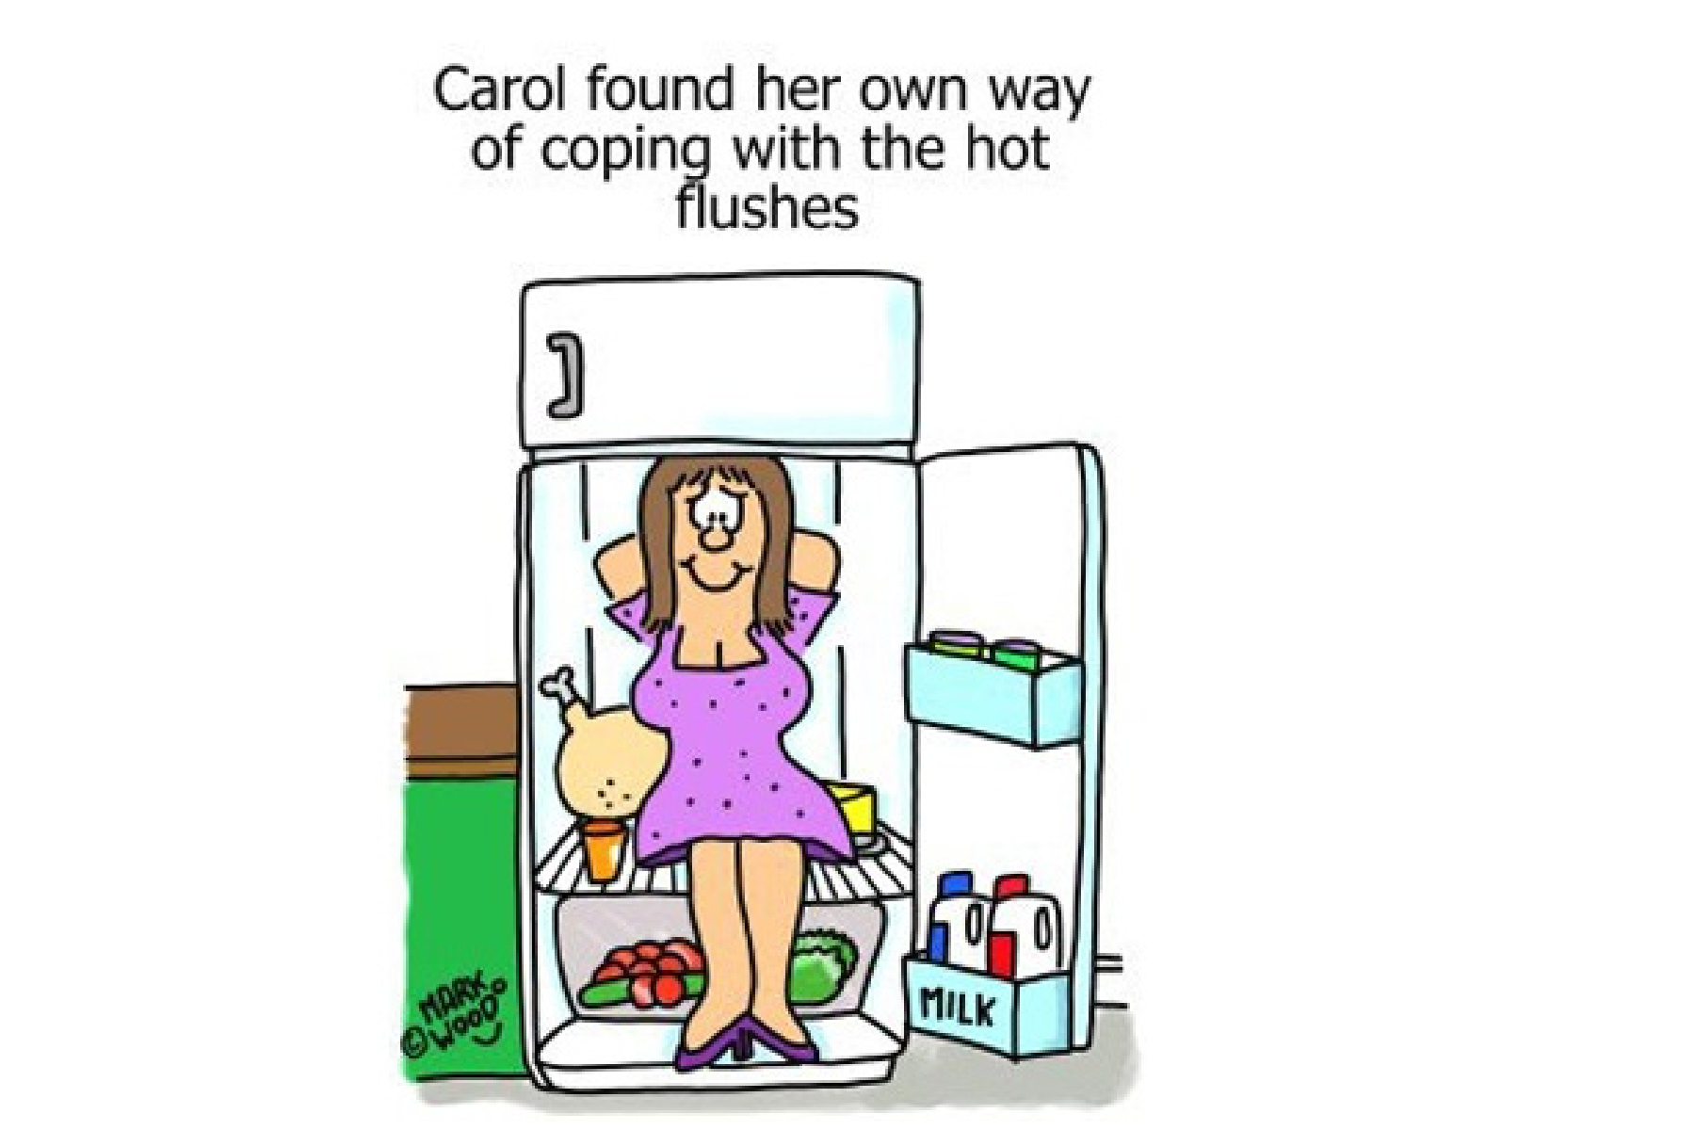
KS
Postihuje 70 – 80% žien
Ustupuje do dvoch rokov, u 1/3 pretrváva 5 a viac rokov

Slide 9
Prejavy KS
Vazomotorické symptómy (najtypickejšie) 🔥
Psychické a neurovegetatívne symptómy 🧠
Somatické symptómy 🩺
Urogenitálne syptómy 🌸
V postmenopauze
Metabolické zmeny (organický sy.) ❤️
Kožné a slizničné zmeny 🧴

Slide 10

Typické prejavy KS
Vazomotorické:
návaly tepla (hot flushes)
nočné potenie
náhle sčervenanie tváre a krku
palpitácie
Psychické a neurovegetatívne:
nespavosť a poruchy spánku
↓ celkovej výkonnosti
únava a vyčerpanosť
podráždenosť, plačlivosť, depresívne nálady, poruchy koncentrácie, úzkosť...

Slide 11
Typické prejavy KS
Somatické :
bolesti hlavy, závraty,
bolesti kĺbov a svalov, priberanie na hmotnosti,
znížená tolerancia fyzickej námahy,
kolísanie tlaku, závraty
Genitourinálne:
sexuálne poruchy - ↓ libida,
postupná suchosť pošvy, dyspareunia, pálenie, svrbenie, časté močenie.....
Rodinné problémy – strata úloh a vzťahov...

Slide 12
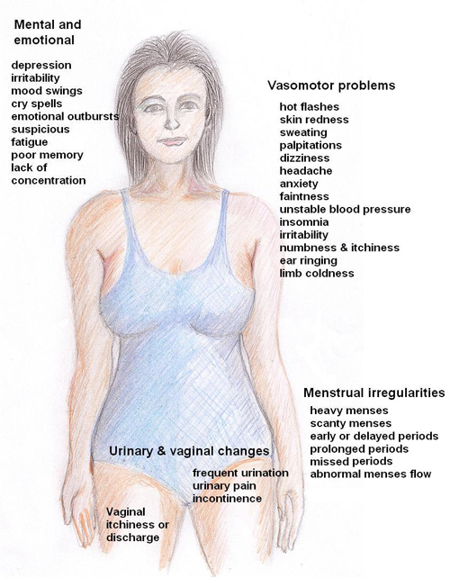

Slide 13
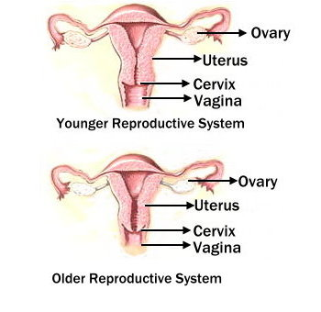
Estrogén deficitný syndróm
(organický syndróm, metabolický syndróm)
Organický syndróm:
Subakútny, strednodobý syndróm
Objavuje sa po klimakterickom syndróme

Slide 14
Organický syndróm
Atrofické zmeny na jednotlivých orgánoch a systémoch.
Atrofické zmeny pošvy (suchosť, pálenie, pruritus, ↓ lubrikácia, dyspareunia, zápaly pošvy).
Atrofia uretry a močového mechúra (časté nutkanie na močenie, infekcie, dyzúria, inkontinencia).
Atrofia prsných žliaz (↑ sa podiel tuku).
Atrofia kože (stenšenie, suchosť, ↓ elasticity, lámavé nehty...).
Atrofia sliznice zažívacieho traktu (nafukovanie, zlé trávenie).
Zmeny na vlasoch a ochlpení...

Slide 15
Metabolický syndróm
Niekoľko rokov po menopauze, prevládajú chronické, dlhodobé príznaky.
Kardiovaskulárne ochorenia: ateroskleróza, ICHS, IM, cievne mozgové príhody, ochorenia venózneho systému (sú spojené so zmenami v metabolizme tukov).
Osteoporóza : bolesti svalov, kostí, kĺbov, zlomeniny stavcov, predlaktia, krčka stehennej kosti.
Mozgové poruchy napr. demencie typu Alzheimer.

Slide 16
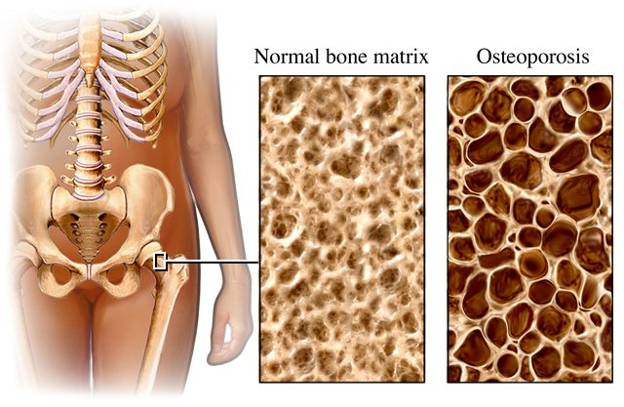
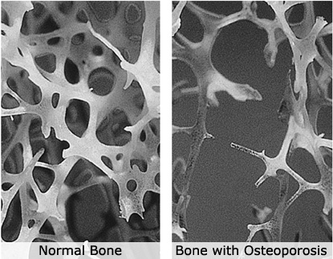

Slide 17
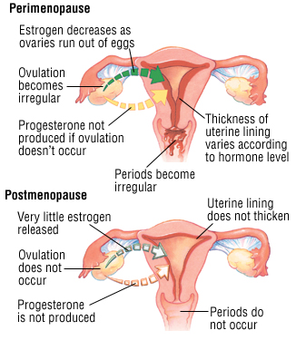
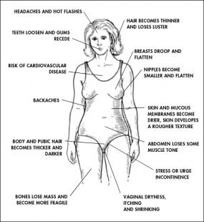

Slide 18
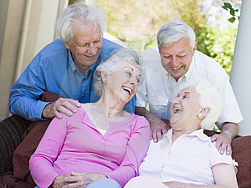
Životospráva v klimaktériu
Psychická aktivita – záujmy, priatelia, uplatnenie v živote a pod.

Slide 19
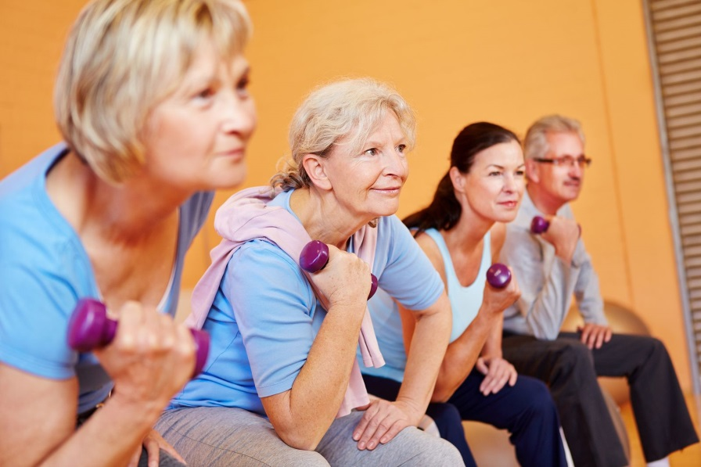
Zmeny v životnom štýle
Zdravý životný štýl:
pravidelný pohyb,
racionálna výživa,
pitný režim,
obmedzenie až úplné
vylúčenie škodlivín
(fajčenie, pitie alkoholu, kofeinizmus),
striedanie odpočinku a práce.

Slide 20
Výživa ženy v klimaktériu
Obmedziť živočíšne tuky,
prijímať tuky bohaté na nenasýtené mastné kyseliny (olivový, sójový, repkový olej...),
uprednostniť biele mäso,
prijímať dostatok vláknin (24 – 30 g),
obmedziť biely cukor, sladkosti, výrazne korenené jedlá, kávu, čierny čaj,
konzumovať veľa citrusov – obsahujú bioflavonoidy, ktoré majú mierny estrogénny účinok,
neprijímať horúce tekutiny a jedlá,
jesť často a v malých porciách; jesť až pri pociťovaní hladu,
prijímať potraviny bohaté na prirodzený vápnik (sója, mandle, lieskové orechy, ovsené vločky, karfiol, brokolica...),
znížiť príjem soli,
zvýšiť príjem vitamínov a antioxidantov....

Slide 21
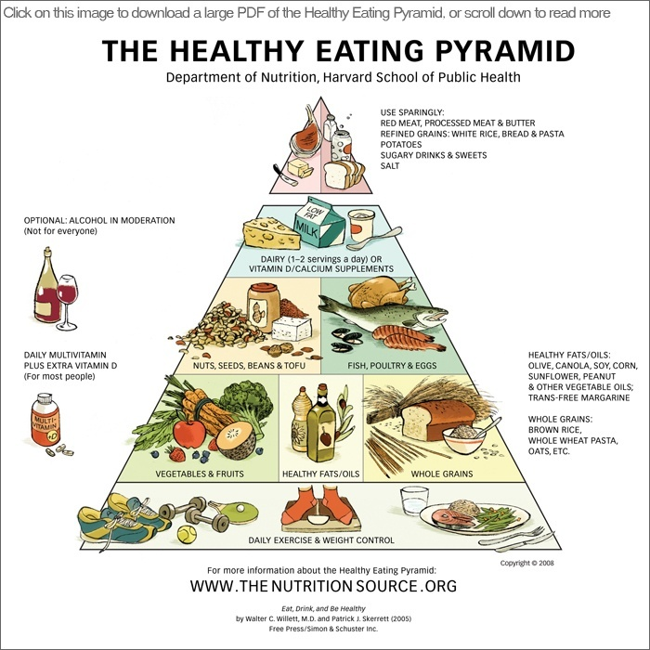

Slide 22
Stredomorská strava
Môže zmierniť prejavy klimaktéria.
Môže zlepšiť činnosť srdca a spevňuje kosti a zlepšuje metabolizmus.
Je spojená s lepším metabolickým profilom a nižším rizikom srdcových chorôb počas a po menopauze.
Čo obsahuje stredomorská strava:
ovocie, zelenina, celozrnné potraviny, rastlinné oleje (olivový), ryby, orechy...

Slide 23
Ukážka jedálnička stredomorskej stravy
1. deň
Raňajky: ovsená kaša s mandľovým mliekom, lesné ovocie, lyžica ľanových smien, zelený čaj
Snack 1: hrsť mandlí
Obed: grilovaný losos, quinoa, šalát s olivovým olejom a citrónom
Snack 2: grécky jogurt
Večera: zeleninová polievka
2. deň
Celozrnné toasty s avokádom a vajíčkom, paradajka
Snack 1: jablko
Obed: morčacie prsia na panvici, zemiaky v šupke, dusený špenát
Snack 2: kocka tmavej čokolády (70 %)
Večera: tuniakový šalát so zeleninou

Slide 24
Doplnky výživy v klimaktériu
Vitamín D3 (ideálne po stanovení hladín v krvi)
Vápnik (ak nie je dostatočný príjem v strave)
Horčík (Mg, magnesium)
Omega-3 mastné kyseliny (ochrana srdca a ciev, protizápalový efekt, podpora mozgu a pamäti...)
Vitamíny skupiny B (B6, B12, kyselina listová)
Vitamín E (antioxidant, mierne pôsobenie na hot flushes)

Slide 25
Pohyb
V klimaktériu začína prirodzený úbytok aktivity ženy (úbytok svalovej hmoty, riziko osteoporózy, bolesti kĺbov...)
Pohybové aktivity zamerať na preventívny efekt alebo problémové partie: panvové dno, osové svalstvo, brušné svalstvo, gluteálne svalstvo, vertikálne cvičenia na primeranú záťaž kostí...
Športové aktivity sa majú striedať s relaxačnými prvkami zameranými na správne dýchanie a držanie tela.
Vhodné aktivity: plávanie, chôdza, tanec, jóga, pilates...

Slide 26
Základné princípy pohybu v klimaktériu
Pravidelnosť
Kombinovať silový, aeróbny a rovnovážny tréning
Rešpektovať únavu, spánok a hot flushes
Intenzita 4 až 6 dní v týždni

Slide 27
Silový tréning
Kľúčový prvok pohybu v klimaktériu.
Spomaľuje svalový úbytok.
Zlepšuje hustotu kostí.
Zlepšuje metabolizmus.
Zmierňuje bolesti kĺbov a chrbta.
Realizácia: 2-3x týždenne, cca 20 – 40 min.
Cviky: drepy, výpady, kliky o stenu...
Vhodné konzultovať s odborníkom v posilňovni.

Slide 28
Aeróbny tréning
Kladný vplyv na hot fushes.
Podpora CVS.
Zlepšuje náladu.
Realizácia: 3 – 5 x týždenne
Aktivita: rýchla chôdza, nordic walking, bicyklovanie, plávanie, tanec...
Tempo: napr. rýchla chôdza pri ktorej ešte dokážeme rozprávať, nie spievať.

Slide 29
Joga, pilates, strečing
Znižujú stres, zlepšujú spánok, pomáhajú pri bolestiach chrbta a slúžia na spevnenie panvového dna.
Realizácia: 2 – 3 x týždenne
Aktivity: pilates core (stred tela) – zameriava sa na posilnenie hlbokého stabilizačného systému tela.
Pilates core + panvové dno.

Slide 30
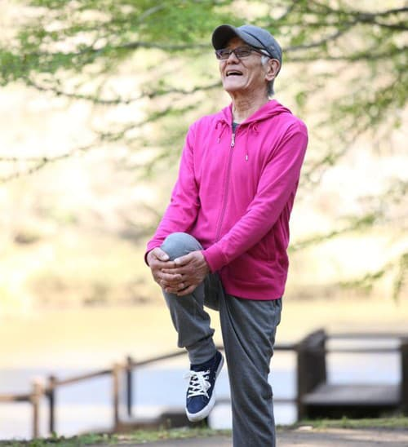
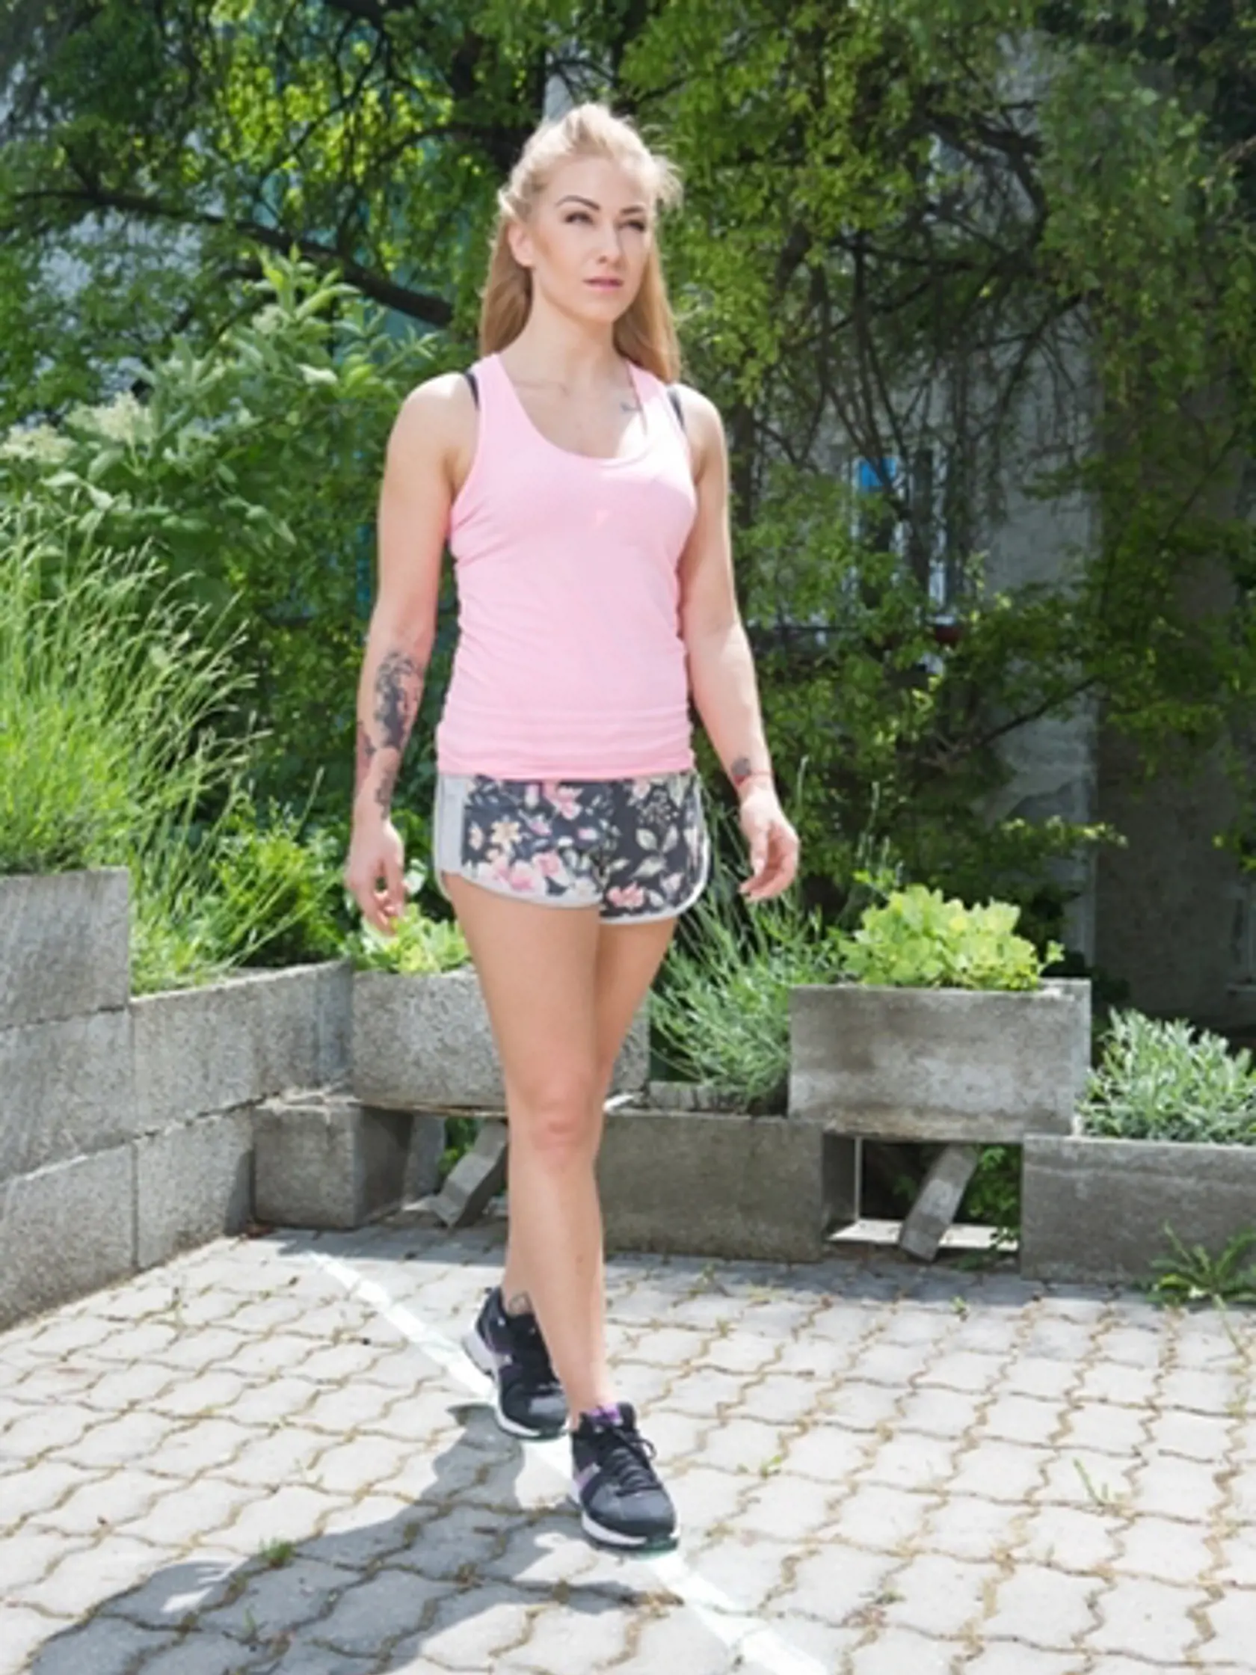
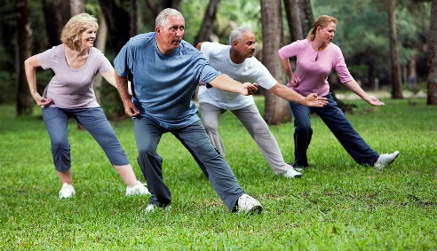
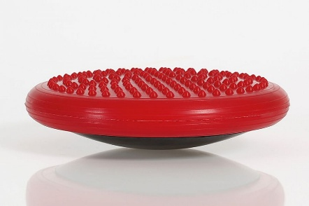
Rovnováha
Zlepšujú stabilitu. Sú obzvlášť dôležité po 50. roku.
Realizácia: 2 x týždenne.
Cviky:
Státie na jednej nohe
Chôdza po čiare
Tai-chi
Balančné podložky

Slide 31
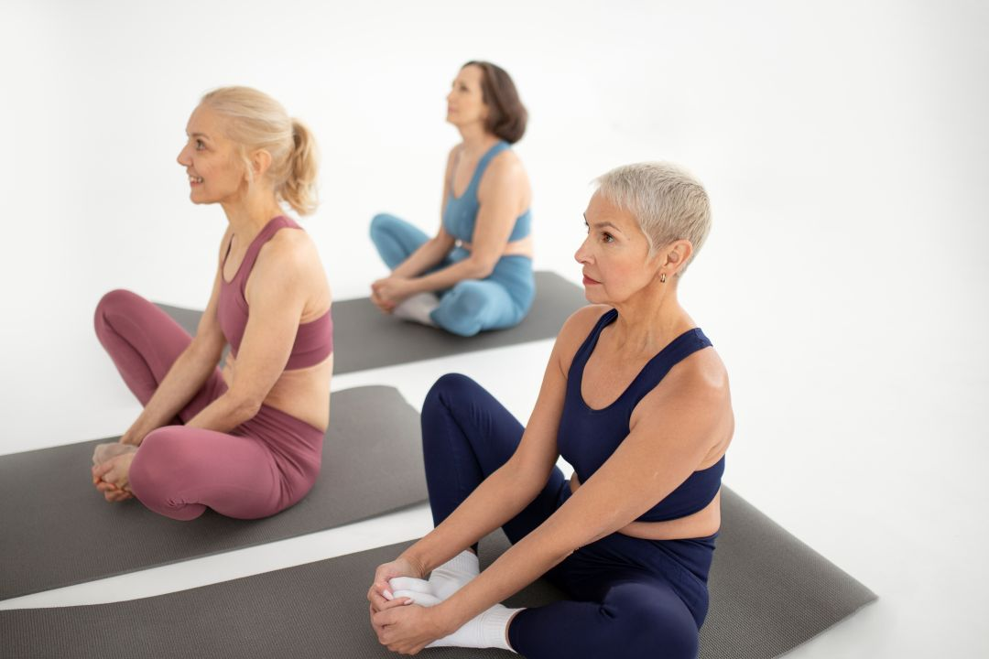

Slide 32
Liečba a starostlivosť o ženu v klimaktériu
Denzitometrický skríning osteoporózy (1x/1 – 2 roky)
UZ zhodnotenie endometria
Sledovanie životného štýlu – najmä ženy s nadváhou a obezitou, až u polovice tejto skupiny žien sa identifikuje metabolický syndróm a u pätiny sa diagnostikuje DM 2. typu (pozor na centrálnu obezitu)
Prevencia nedostatku vitamínu D v súvislosti s úbytkom počtu receptorov D vitamínu
HRT/HL hormonálna liečba klimakterických symptómov
Nehormonálna liečba
Alternatívna liečba
Liečba pošvovej suchosti (nízkodávkové vaginálne estrogény, dlhodobá a bezpečná liečba)

Slide 33
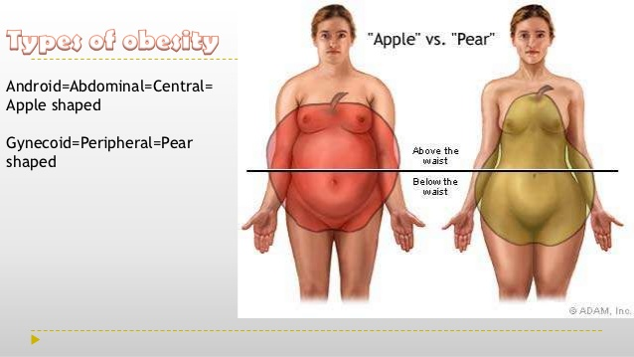
Centrálna obezita u ženy (andriodná, jablkový typ)
Riziká: tuk sa ukladá najmä na bruchu, existuje súvislosť medzi androidným typom rozdelenia tuku a výskytom kardiovaskulárnej choroby, zvyšuje sa tiež riziko niektorých druhov onkologických ochorení, ochorení žlčových kameňov a pod.

Slide 34
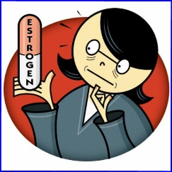
Hormonálna substitučná liečba
HRT (Hormone Replacement Therapy)
Benefit
zmierňuje klimakterický syndróm,
preventívny účinok na KVCH (zlepšuje lipidový metabolizmus), osteoporózu a Alzheimerovu chorobu,
znižuje incidenciu niektorých onkologických ochorení u ženy (rakovina HČ, pozitívny účinok na stabilizáciu hladiny glukózy a inzulínu→vysoká koncentrácia inzulínu prispieva k zvýšenému rastu malígnych buniek)...

Slide 35
Hormonálna substitučná liečba
HRT (Hormone Replacement Therapy)
Vedľajšie negatívne účinky
zvýšený výskyt rakoviny prsníka a maternice,
riziko trombózy žíl,
riziko IM,
riziko krvácania do mozgu,
zvýšené riziko žlčníkových ochorení,
zle tolerovateľná u niektorých žien.
Základné pravidlo pri užívaní HRT je: v čo najnižších dávkach a čo najkratšie.
HRT predpisuje lekár a mnoho žien ju vníma ako liečbu pri ochorení.

Slide 36
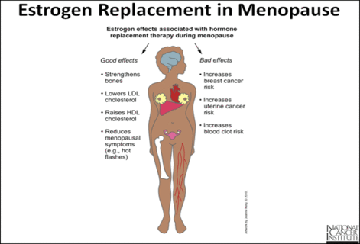

Slide 37
Nehormonálna liečba
Vitamín E – veľmi okrajový účinok na redukciu hot-flushes
Antidepresíva – sú menej účinné ako HRT, ale predstavujú efektívnu možnosť pre ženy, kde je HRT kontraindikovaná; redukujú hot-flushes; majú aj početné vedľajšie účinky (sucho v ústach, bolesti hlavy, nespavosť, obstipácia....)
Antikonvulzíva, neurologiká (úč. látka gabapentin) - redukujú hot-flushes
Antidopaminergné látky, (úč. látka klonidín; liečba hypertenzie, migrény...) - redukujú hot-flushes

Slide 38
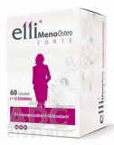
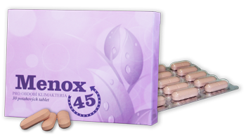
Alternatívne spôsoby liečby
Fytohormóny – prírodné, rastlinné estrogény; izoflavonoidy – sú zastúpené v doplnkových a výživových produktoch voľne dostupných v lekárňach, príp. supermarketoch.
Ich účinok je diskutabilný, nakoľko nie sú preverované vo vedeckých štúdiách ako iné farmaceutické prípravky. Na základe skúseností, ktoré boli prezentované na viacerých konferenciách je ich účinok veľmi malý, blížiaci sa k účinku placeba.
V potravinách európskych žien sa vyskytujú veľmi málo (asi 2 mg/deň), oveľa viac sú zastúpené v potrave ázijských žien (15 – 50 mg/deň), nakoľko jednou z najbohatších potravín na fytohormóny je sója.
Prípravky na báze fytoestrogénov sú mimoriadne obľúbené u žien, čo je podporované aj strachom z hormonálnej liečby.

Slide 39
SERM liečba
SERM – selektívny modulátor estrogénových receptorov
V liečbe sa nepoužívajú hormóny, ale syntetické látky, ktoré sa správajú ako hormóny
Výhodou je, že nemajú nežiadúce vedľajšie účinky, ako pri liečbe HRT

Slide 40
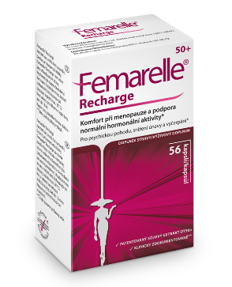
DT56a
V súčasnosti je na farmaceutickom trhu dostupná účinná látka s označením DT56a, ktorá predstavuje patentovaný extrakt z fermentovanej sóje (tofu) s obsahom 11 rôznych fytoestrogénov.
DT56a sa viaže na estrogénový receptor beta, a má teda estrogénny účinok v cerebrovaskulárnom tkanive, kostnom tkanive (stimulácia osteoblastov) a naviac pozitívne pôsobí aj na sliznicu pošvy (zvýšený mitotický index buniek dlaždicového epitelu) a je bez účinku na tkanivo maternice a prsníka. Okrem toho signifikantne redukuje hot-flushes.
DT56a je určená pre tieto vekové skupiny 40+, 50+, 60+
Je plne porovnateľná s účinnosťou hormonálnej liečby, neovplyvňuje zrážanlivosť krvi ani hladiny hormónov, pečeňové a obličkové funkcie.
Účinok sa obvykle ukáže po mesiaci užívania a nemá závažné vedľajšie účinky, voľne dostupná v lekárňach.

Slide 41
DT56a
Účinok a bezpečnosť liečby bola potvrdená viac ako 20-timi vedeckými štúdiami.
Robila sa aj veľká multicentrická československá štúdia na účinok tohto prípravku.
Výsledky štúdie (453 žien, viac ako 50 gyn. ambulancií v ČR a SR): zníženie návalov o 48%, zlepšenie kvality spánku o 65%, zníženie bolesti hlavy o 51%, zníženie bolesti kĺbov a svalov o 40%, zlepšenie kvality života o 72%.
(Fait T, Borovsky M. DT56a in treatment of climacteric syndrome in a Central European population sample. Bratislava, Medical Journal 2021; 122:301-4.)

Slide 42
Alternatívne spôsoby liečby
Aromaterapia
Homeopatia
Fytoterapia
Akupresúra, akupunktúra
Rehabilitácia, fyzioterapia, LTV
Kúpeľná liečba
Psychoterapia

Slide 43
Manažment liečby a starostlivosti osteoporózy u žien v klimaktériu
Zmena životného štýlu, prevencia = pohyb, výživa s dostatkom vit. D a kalcia, vylúčiť rizikové faktory ako fajčenie, príjem alkoholu, diéty s nízkym obsahom Ca a pod.;
Skríning a včasná diagnostika;
Príjem vápnika je ideálne zvýšiť v prirodzenej strave iba v prípade potreby suplementáciou pomocou prípravkov;
Príjem vit. D najmä v zimných mesiacoch;
HRT má významný podiel v prevencii osteoporózy, avšak primárne je vyhradená pre iné menopauzálne symptómy;
Cielená farmakoterapia osteoporózy (dlhodobá so súbežným dodržiavaním požadovaného životného štýlu);
Edukácia.

Slide 44
Literatúra
Borovský, M., Ožvoldová, R. Nehormonálna liečba klimakterického syndrómu. Praktické lekárnictvo, 2017; 7(2) .http://www.solen.sk/pdf/dcb2ef3f22d61c4c407229e28ccf0faf.pdf
Fait T, Borovsky M. DT56a in treatment of climacteric syndrome in a Central European population sample. Bratislava, Medical Journal 2021; 122:301-4
Fait, T. DT56a (Femarelle®) – první fytoSERM v léčbě klimakterického syndromu. Biotherapeutics 2023_01, Edukafarm.cz. http://www.edukafarm.cz/data/soubory/casopisy/BT%201-2-2023/28%20Femarelle.pdf
Čierny, D. a kol. Farmakologická liečby osteoporózy. Via pract., 2008, roč. 5 (11): 462–464.
Patient education: Menopause. UpToDate. https://www.uptodate.com/contents/nonhormonal-treatments-for-menopausal-symptoms-beyond-the-basics
Nonhormonal treatments for menopausal symptoms. AMS. https://www.menopause.org.au/hp/information-sheets/600-nonhormonal-treatments-for-menopausal-symptoms
Sánchez-Borrego R, Mendoza N, Llaneza P. A prospective study of DT56a(Femarelle^{R}) for the treatment of menopause symptoms. Climacteric., 2015;18(6):813-6.
Payer, J. a kol. Novšie aspekty prevencie a liečby osteoporózy. Via pract., 2005, roč. 2 (11): 450–453.
Urbanová, E. a kol. Reprodukčné a sexuálne zdravie ženy v dimenziách ošetrovateľstva a pôrodnej asistencie. Martin: Vydavateľstvo Osveta, 2010.

